Slide 1
Funciones

Slide 2
Introducción
Cuando se invierte dinero a alguna tasa de interés, el interés I (salida) depende del tiempo t (entrada) que el dinero esté invertido. Para expresar esta dependencia, decimos que I es una “función de” t.
Suponga que $100 ganan un interés simple a una tasa anual del 6%. Entonces, puede mostrarse que el interés y el tiempo están relacionados por la fórmula:
t = 1/2
I = 100(0,06) t
donde I está en dólares y t en años.
t (variable indepndiente) | 100(0,06) t | I (variable dendiente)
1/2 | 100 . 0,06 . 0,5 | 3
1 | 100 . 0,06 . 1 | 6
3/2 | 100 . 0,06 . 1,5 | 9
2 | 100 . 0,06 . 2 | 12

Slide 3
Funciones
Definición de Función: Es un tipo de relación (correspondencia) que existe entre dos variables, con la condición que a cada valor de la variable independiente (Dominio) le corresponde un sólo valor de la variable dependiente ( Rango).
Actividad:
Completar la tabla según la siguiente función y expresa quienes componen el dominio y quienes el rango:
x | y
1
2
-3
5
10
1/2

Slide 4
Elementos para definir una Función
Para construir una función es necesario tener dos conjuntos D y R y una regla de correspondencia, como se ilustra en el siguiente diagrama.
Dominio
Regla de
Rango
D
correspondencia
R
^{f}
x
y=f(x)
Variable
Independiente
Variable
Dependiente

Slide 5
Características de una función
Dominio: Conjunto de valores que pueden asignarse a la variable independiente para los cuales la función existe o está definida.
Rango: Conjunto de valores que puede tomar la variable dependiente en una función
Las palabras claves de la definición son: Existencia y Unicidad.

Slide 6
Actividad:
Analizar cuales de los siguientes diagramas no son funciones. ¿Por qué?

Slide 7
Formas de Representar a una Función
En forma de enunciado coloquial:
Por ejemplo: El área de un círculo es igual a pi por su radio al cuadrado.
En forma analítica por Fórmula o Ecuación:
Por Tabulación:
radio | Área
r₁ | A₁
r₂ | A₂
r₃ | A₃
r₄ | A₄
. | .
. | .
r_{n} | A_{n}

Slide 8
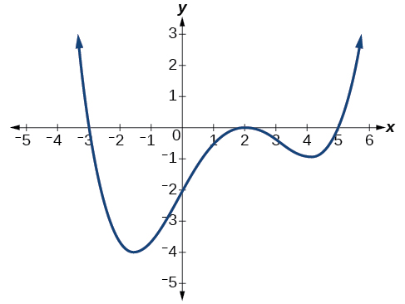
En forma Gráfica:

Slide 9
En forma de diagrama de Venn:
Dominio
Regla de
Rango
correspondencia
r₁
r₂
r₃
r₄
.
.
.
r_{n}
A₁
A₂
A₃
A₄
.
.
.
A_{n}
Variable
Independiente
Variable
Dependiente

Slide 10
Función algebraica
Es aquella que puede expresarse como un número finito de sumas, diferencias, múltiplos, cocientes y radicales que contienen .
Algunos ejemplos son:
Actividad:
Cuando x = 1, ¿qué valores asume cada una de las funciones?

Slide 11
Función Polinómica
Función polinomial: Las funciones polinomiales tienen la siguiente notación:
Ejemplo:

Slide 12
Función Racional
Es aquella que puede escribirse como el cociente de dos polinomios. De modo específico, una función es racional si tiene la forma:
Ejemplo:

Slide 13
Función Irracional
Las funciones irracionales son aquellas cuya expresión matemática presenta un radical
Donde g(x) puede ser una función polinómica o una función racional
Si n es par, el radical solo está definido para valores positivos: g(x) ≥ 0.

Slide 14
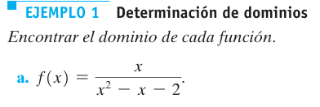
Actividad
Analizar el ejemplo 1 pág.. 90.
Actividad
Resolver los problemas (pág. 93): 1 a 12, 41 a 44.

